Slide 1
SW전문인재양성
string

Slide 2
1
String Operator
2
Input
Contents

Slide 3
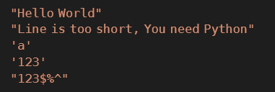
String Type
문자열이란?
문자열(String)이란 문자, 단어 등으로 구성된 문자들의 집합을 의미함
문자열은 모두 큰따옴표(＂ ＂)혹은 작은 따옴표(‘ ’)로 둘러싸여 있음
따옴표로 둘러싸여 있으면 모두 문자열

Slide 4
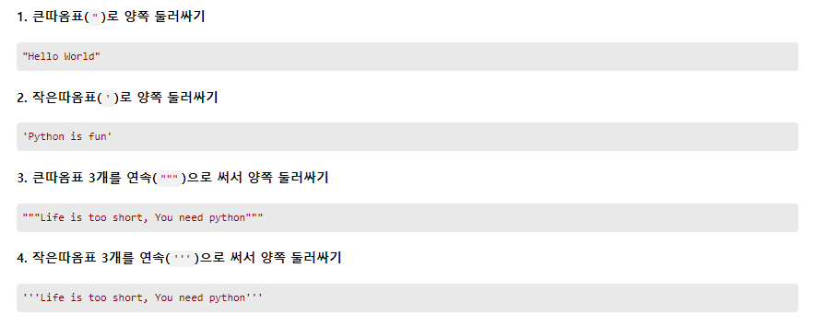
문자열 사용법

Slide 5
문자열 사용법
문자열에 작은 따옴표(‘)을 포함시키고 싶을때)

Slide 6
문자열 사용법
문자열에 큰 따옴표(“)을 포함시키고 싶을때)
역슬래시(Back slash) 혹은 원화기호(\)를 사용해서 문자열에 포함

Slide 7
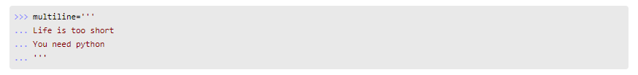
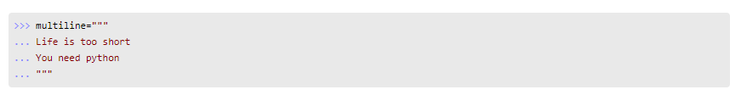
문자열 사용법
여러 줄인 문자열을 변수에 대입할때는 \n 삽입
연속된 작은 따옴표3개(‘’’)혹은 큰 따옴표 3개(“””)을 사용하기도 함

Slide 8
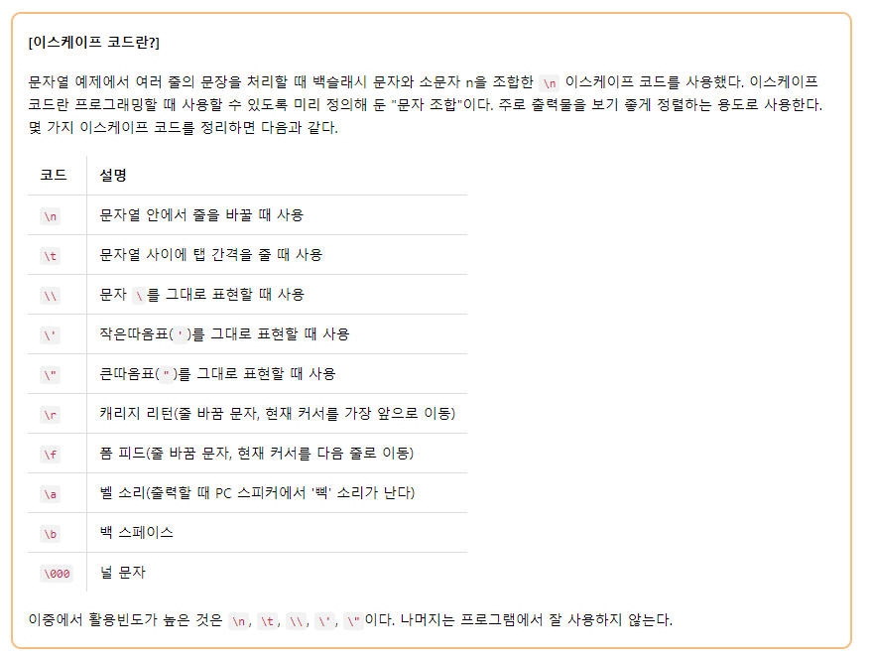
이스케이프 코드

Slide 9
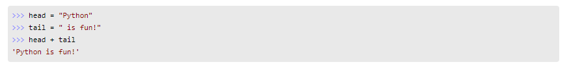


문자열 연산
문자열 더해서 연결(Concatenation)
문자열 곱하기
문자열 길이 구하기

Slide 10
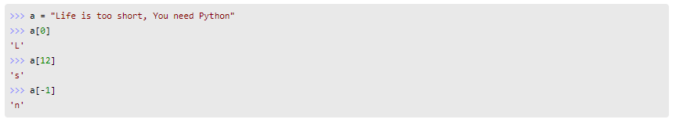
문자열 인덱싱 및 슬라이싱
문자열 인덱싱(Indexing)
파이썬에서는 0부터 문자열내의 문자를 가리킬 때에는 숫자로 이를 센다.

Slide 11


문자열 인덱싱 및 슬라이싱
문자열 슬라이싱(Slicing)
문자열 슬라이싱은 범위형태로 문자열 추출
[시작번호:끝 번호] = 시작번호~끝번호-1까지 추출

Slide 12

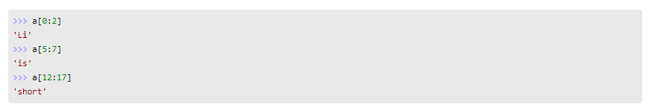
문자열 인덱싱 및 슬라이싱
다양한 조합이 가능함
숫자를 적어주지 않을 경우 맨끝 혹은 맨 처음부터임

Slide 13
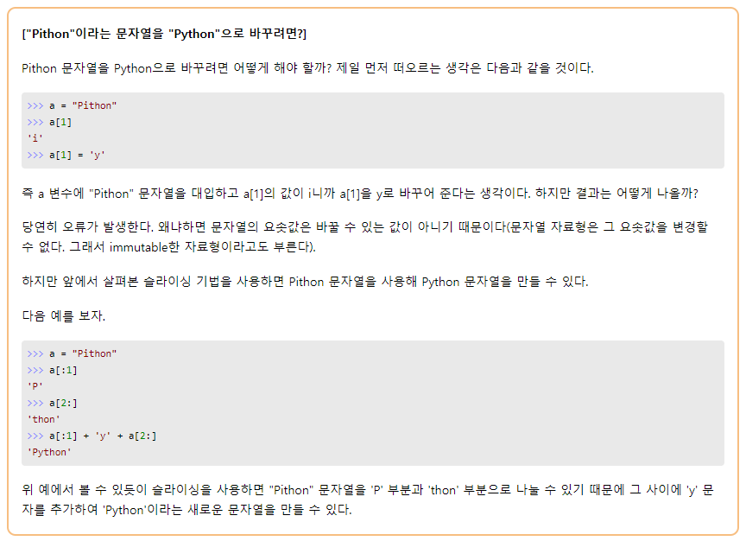
문자열 인덱싱 및 슬라이싱

Slide 14
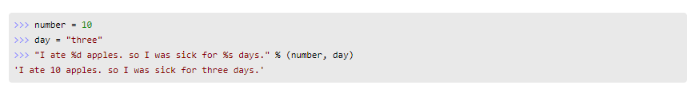
문자열 포메팅(formatting)
문자열은 다양한 형태로 조합이 가능함
% formatting: ‘%’연산자를 활용하여 표현이 가능
% formatting: ‘%’연산자를 활용하여 표현이 가능
2개 이상의 값을 넣고 싶을때에는 괄호’()’안에 값을 넣어 표시할 수 있음

Slide 15
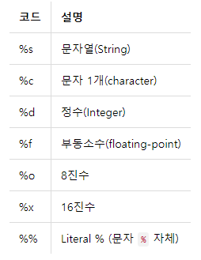
문자열 포메팅(formatting)
문자열은 다양한 형태로 조합이 가능함
문자열 포맷 코드(매우 중요)

Slide 16
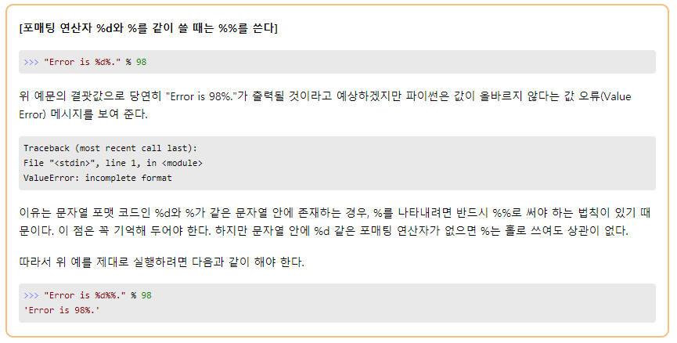
문자열 포메팅(formatting)
%포멧팅 시 ‘%’연산을 하기 위해서는 %%를 사용

Slide 17
문자열 포메팅(formatting)
정렬과 공백
정렬과 공백: %뒤에 숫자(정수)로 표시가 될때에는 해당 숫자만큼 오른쪽으로 정렬하고 나머지는 공백으로 표기하라는 의미
-부호가 붙을 경우는 왼쪽 정렬을 의미
소수점 표현하기:%뒤에 숫자(실수)로 표기가 될 때에는 정렬과 소수점포인트를 말함

Slide 18
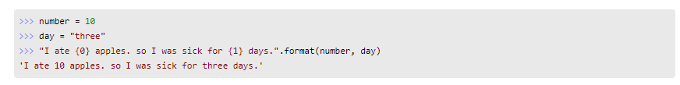
문자열 포메팅(formatting)
문자열은 다양한 형태로 조합이 가능함
2. Str-formatting: 문자열내의 {}와 .format()함수를 이용하여 표기
{}내의 숫자는 순서를 의미
{}내의 숫자를 변수로도 표현이 가능하며 이를 혼합한 형태도 가능

Slide 19
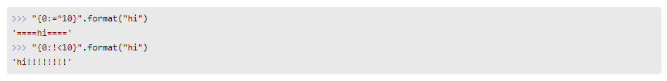
문자열 포메팅(formatting)
문자열은 다양한 형태로 조합이 가능함
2. Str-formatting: 문자열내의 {}와 .format()함수를 이용하여 표기
왼쪽정렬: ‘:<숫자‘를 이용
오른쪽 정렬: ‘:>숫자’를 이용
가운데 정렬: ‘:^숫자’를 이용
정렬시 공백채우는 문자열 사용가능

Slide 20
문자열 포메팅(formatting)
문자열은 다양한 형태로 조합이 가능함
2. Str-formatting: 문자열내의 {}와 .format()함수를 이용하여 표기
실수형태 표현역시 가능
중괄호(brace)를 출력을 위해서는 {{와 같이 연속해서 사용하여 출력

Slide 21
문자열 포메팅(formatting)
문자열은 다양한 형태로 조합이 가능함
3. F-String formatting: python 3.6버전부터 사용가능하며 문자열 앞에 f문자를 붙임으로써 사용이 가능함
다음과 같은 기존의 %-포메팅 및 str.format() 문자열 표현방법의 장황하고 불편함을 해소하기 위하여 등장
>>> first_name = "다현"
>>> last_name = "정"
>>> age = 74
>>> profession = "가수"
>>> affiliation = "이건 뭐지“
>>> "Hello, %s %s. You are %s. You are a %s. You were a member of %s." % (first_name, last_name, age, profession, affiliation)
'Hello, 다현 정. You are 74. You are a 가수. You were a member of 이건 뭐지.'
>>> first_name = "다현"
>>> last_name = "정"
>>> age = 74
>>> profession = "가수"
>>> affiliation = "이건 뭐지"
>>> print(("Hello, {first_name} {last_name}. You are {age}. " +
>>> "You are a {profession}. You were a member of {affiliation}.") \
>>> .format(first_name=first_name, last_name=last_name, age=age, \
>>> profession=profession, affiliation=affiliation))
'Hello, 다현 정. You are 74. You are a 가수. You were a member of 이건 뭐지.'

Slide 22
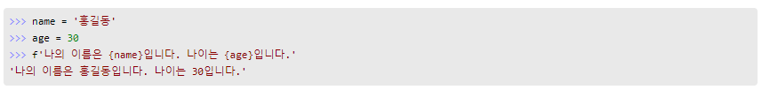
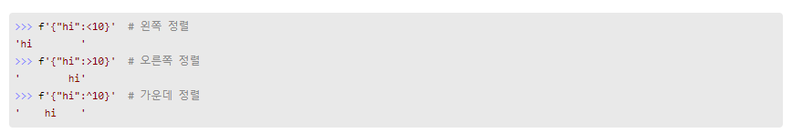
문자열 포메팅(formatting)
문자열은 다양한 형태로 조합이 가능함
3. F-String formatting
중괄호 안에서의 표현식이 가능
정렬 방법

Slide 23
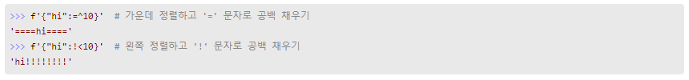
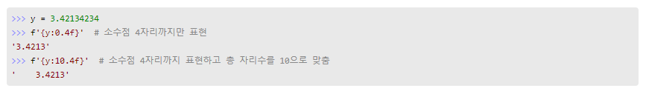
문자열 포메팅(formatting)
문자열은 다양한 형태로 조합이 가능함
3. F-String formatting
공백 채우기
실수형태 표현방법
중괄호 출력방법

Slide 24

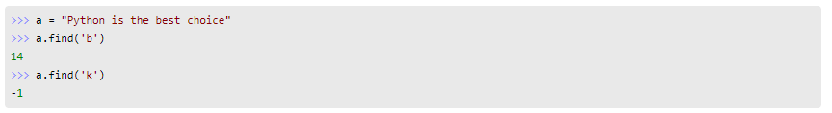
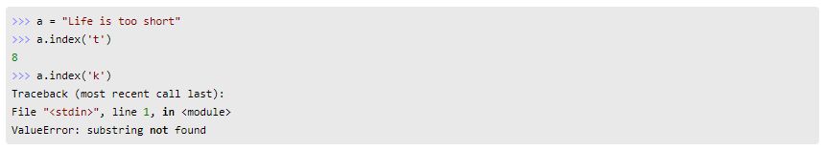
문자열 관련 함수들
Python에서는 문자열 제어와 관련한 다양한 함수를 제공
문자 개수 세기(count): 특정 문자의 개수를 알려줌
문자의 위치 반환(find): 찾고자 하는 문자의 처음나온 위치를 반환함 만일 찾는 문자나 문자열이 존재하지 않는다면, -1을 반환
문자의 위치 반환(index): 찾고자 하는 문자의 처음나온 위치를 반환하는 점에서는 find함수와 동일하나 만일 없을 경우에는 오류를 발생시킴

Slide 25

문자열 관련 함수들
문자열 삽입(join): 해당하는 문자열 사이에 문자 삽입
소문자를 대문자로 변환(upper)
대문자를 소문자로 변환(lower)

Slide 26


문자열 관련 함수들
왼쪽 공백 지우기(lstrip)
오른쪽 공백 지우기(rstrip)
양쪽 공백 지우기(strip)

Slide 27
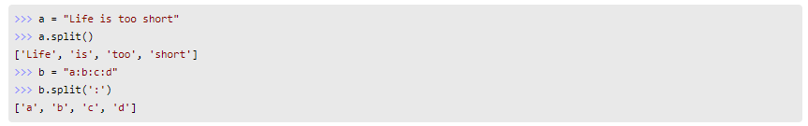
문자열 관련 함수들
찾아 바꾸기(replace)
문자열 나누기(split)

Slide 28
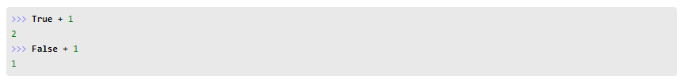
이진(Bool) 형태
참(True), 거짓(False) 형태로 표현할 수 있는 클래스
>>> True
True
>>> False
False
>>> type(True)
<class 'bool’>
>>> type(False)
<class 'bool'>

Slide 29
문자열 입력
문자열은 input함수를 이용하여 입력을 할 수 있음
Ex1)
Ex2)
name = input("이름을 입력해주세요.")
age = input("나이를 입력해주세요")
print("{name}님 / {age}세 의 가입을 환영합니다.".format(name=name, age=age))
print("두 숫자를 더하는 프로그램입니다.")
num1 = input("더할 첫번째 숫자를 입력해주세요.") num2 = input("더할 두번째 숫자를 입력해주세요.") print(num1 + num2)

